Slide 1
Нанотехнологии
Виктория Сойко TVTB17

Slide 2
Общее понятие
Нанотехноло́гия — междисциплинарная область фундаментальной и прикладной науки и техники, имеющая дело с совокупностью теоретического обоснования, практических методов исследования, анализа и синтеза, а также методов производства и применения продуктов с заданной атомной структурой путём контролируемого манипулирования отдельными атомами и молекулами.

Slide 3
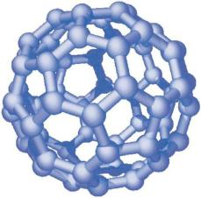
Люди научились перемещать отдельные атомы и складывать из них, как из кубиков, устройства и механизмы необычайно малых размеров и поэтому невидимые
обычным глазом.
Нанометр во столько же раз меньше одного метра, во сколько толщина пальца меньше диаметра Земли.

Slide 4
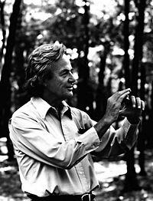
По словам Фейнмана :
"Если, например, диаметр соединяющих проводов будет составлять от 10 до 100 атомов, то размер любой схемы не будет превышать нескольких тысяч ангстрем. Каждый, кто связан с компьютерной техникой, знает о тех возможностях, которые обещает ее развитие и усложнение. Если число используемых элементов возрастет в миллионы раз, то возможности компьютеров существенно расширятся. Они научатся рассуждать, анализировать опыт и рассчитывать собственные действия, находить новые вычислительные методы и т. п...."

Slide 5
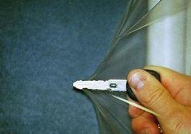
Хорошие новости наномира
Все детали наномира оказываются очень прочными.
Происходит это из-за того,
что масса нанообъектов
уменьшается пропорционально третьей степени их размеров, а площадь их поперечного сечения – пропорционально второй степени. Значит, механическая нагрузка на каждый элемент объекта – отношение веса элемента к площади его поперечного сечения – уменьшается пропорционально размерам объекта.

Slide 6
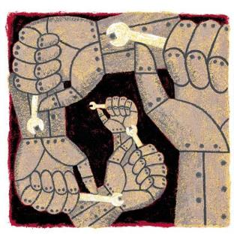
Фейнман считал,...
... что человек сможет легко освоить наномир, если создаст машину-робота, способного делать уменьшенную, но работоспособную копию самого себя.

Slide 7
Нанотехнологии и Интернет
Ученые нанотехнологи разработали специальную карту, получившую название семантическая карта. При ее внедрение в компьютер, устройство сможет распознавать слова. Словарный запас первого образка не большой, но планируется создание нового варианта, включающего десятки тысяч слов.

Slide 8
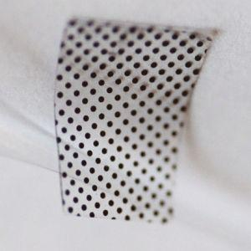
Гибкий дисплей из нанотрубок
Расположив матрицу нанотрубок внутри плёнки из гибкого пластика, ученым удалось сделать гибкую электронную матрицу. Углеродные нанотрубки, чей диаметр составляет порядка
10 нанометров,
ориентированы
перпендикулярно
к поверхности плёнки
и могут быть упакованы
в произвольном порядке

Slide 9
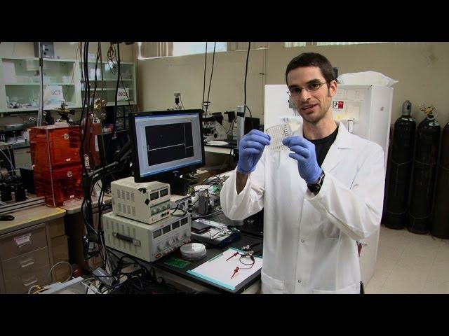

Slide 10
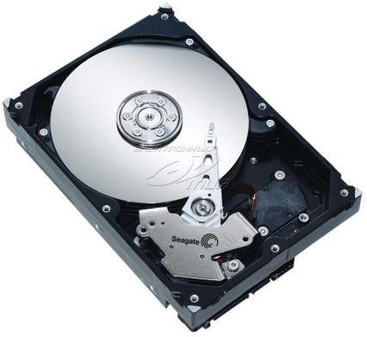
Новейшие достижения (компьютеры и мироэлектроника)
Жёсткие диски — в 2007 году Питер Грюнберг и Альберт Ферт получили Нобелевскую премию
по физике за открытие
GMR-эффекта,
позволяющего
производить запись
данных на жестких
дисках с атомарной
плотностью информации.

Slide 11
Антенна-осциллятор — 9 февраля 2005 года в лаборатории Бостонского университета была получена антенна-осциллятор размерами порядка 1 мкм. Это устройство насчитывает 5000 миллионов атомов и способно осциллировать с частотой 1,49 гигагерц, что позволяет передавать с её помощью огромные объёмы информации.

Slide 12
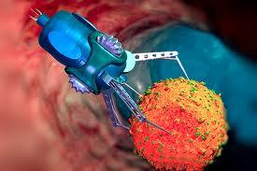
Робототехника
Нанороботы — роботы, созданные из наноматериалов и размером сопоставимые с молекулой, обладающие функциями движения, обработки и передачи информации, исполнения программ. Нанороботы, способные к созданию своих копий, то
есть самовоспроизводству,
называются репликаторами.

Slide 13
С 2006 года в рамках проекта RoboCup (чемпионат по футболу среди роботов) появилась номинация «Nanogram Competition», в которой игровое поле представляет из себя квадрат со стороной 2,5 мм. Максимальный размер игрока ограничен 300 мкм

Slide 14
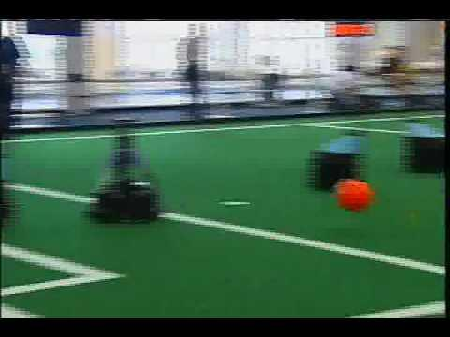

Slide 15
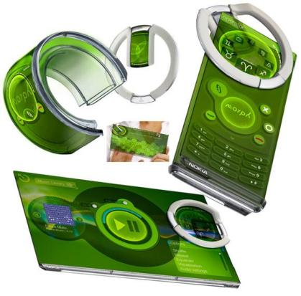
Концептуальные устройства
Nokia Morph — проект сотового телефона будущего, созданный совместно научно-исследовательским подразделением Nokia и
Кембриджским
университетом на основе
использования
нанотехнологических
материалов.

Slide 16
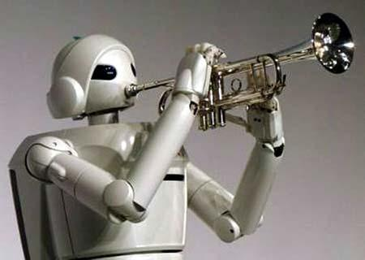
Спасибо за внимание !

